Slide 1


Caracterización socio-ambiental en las comunidades “Los Andes de Recuay” y “Canray Grande”, Perú
Beatriz Fuentealba, Luis Armas
Angel Mendoza, Eyner Alata
CdP 13, Sucre - Bolivia
10 al 12 de Julio 2017

Slide 2
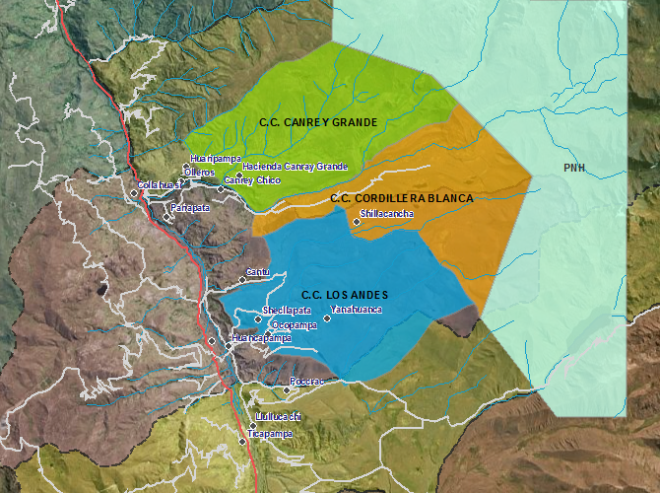

Pregunta de trabajo
¿Cuáles son los contextos sociales y ambientales que existen en las comunidades campesinas en las que trabajamos?
(Objetivo 1)
Notes:
Comunidad campesina “Cordillera Blanca, sector de Acocancha,
Centro poblado de Canrey Chico,
Distrito y provincia de Recuay
Subcuenca del río Negro
Origen: zona de Tinco, micro-cuencas de los ríos Rurec y Uquian
Caudal: ~2,086 l/s,
Longitud: 6.26 kilómetros (Rurec – Santa / puente Bedoya)
Canal Chonta: (sección sur de la subcuenca)
SON ESPACIOS GEOGRAFICOS DE ESCALA ACCESIBLE AL CONOCIMIENTO DE LA MAYORIA DE PERSONAS. PERO NO TODAS LAS PERSONAS CONOCEN ESTA PEQUEÑA SUB-CUENCA POR IGUAL.

Slide 3
Metodología
Padrón comunal
CONDICIONES SOCIALES
Encuestas dirigidas
Recorridos en la comunidad
Historia de la comunidad
CONDICIONES BIOFÍSICAS
Mapas de uso de suelos
Muestreo de suelos y pastos
Notes:
Comunidad campesina “Cordillera Blanca, sector de Acocancha,
Centro poblado de Canrey Chico,
Distrito y provincia de Recuay
Subcuenca del río Negro
Origen: zona de Tinco, micro-cuencas de los ríos Rurec y Uquian
Caudal: ~2,086 l/s,
Longitud: 6.26 kilómetros (Rurec – Santa / puente Bedoya)
Canal Chonta: (sección sur de la subcuenca)
SON ESPACIOS GEOGRAFICOS DE ESCALA ACCESIBLE AL CONOCIMIENTO DE LA MAYORIA DE PERSONAS. PERO NO TODAS LAS PERSONAS CONOCEN ESTA PEQUEÑA SUB-CUENCA POR IGUAL.

Slide 4
Diseño encuestas
Diferencias en información previa
C.C LOS ANDES | C.C. CANRAY GRANDE
Tres sectores muy marcados | Muchas áreas con viviendas
Sin ganado comunal | Con ganado comunal
Dos formas en que familias acceden a pastos | Una forma en que familias acceden a pastos
Grandes diferencias en número de ganado por familia | Sin información de ganado por familia
18 encuestas
26 encuestas
Notes:
Comunidad campesina “Cordillera Blanca, sector de Acocancha,
Centro poblado de Canrey Chico,
Distrito y provincia de Recuay
Subcuenca del río Negro
Origen: zona de Tinco, micro-cuencas de los ríos Rurec y Uquian
Caudal: ~2,086 l/s,
Longitud: 6.26 kilómetros (Rurec – Santa / puente Bedoya)
Canal Chonta: (sección sur de la subcuenca)
SON ESPACIOS GEOGRAFICOS DE ESCALA ACCESIBLE AL CONOCIMIENTO DE LA MAYORIA DE PERSONAS. PERO NO TODAS LAS PERSONAS CONOCEN ESTA PEQUEÑA SUB-CUENCA POR IGUAL.

Slide 5
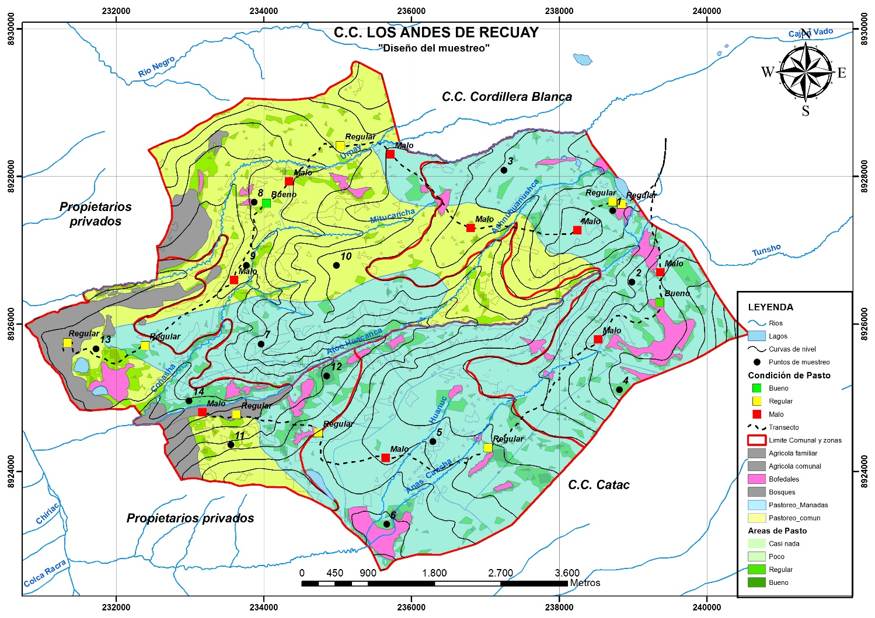
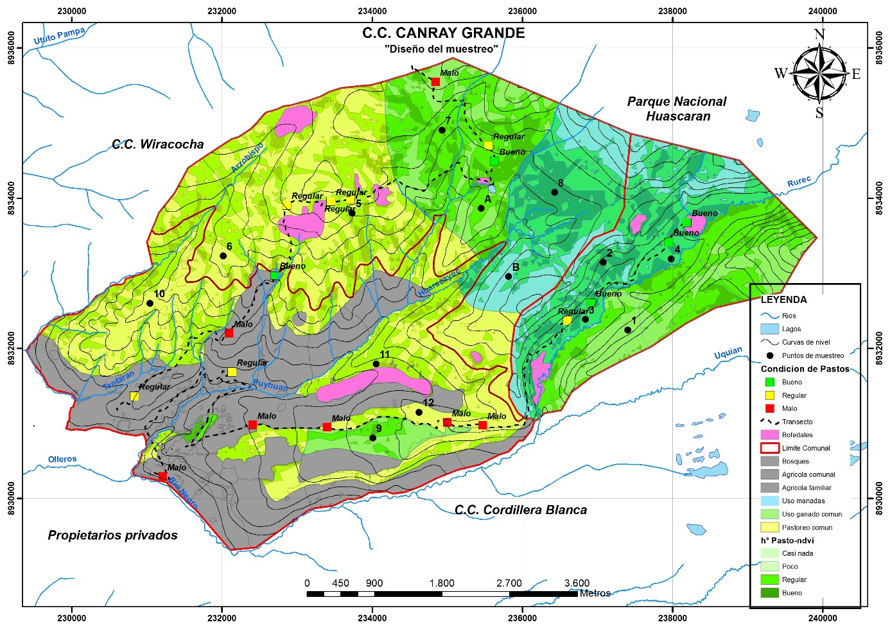
Muestreo pastos y suelo
Distribución: altitud, pendiente (plano-ladera), NDVI (alto-bajo), manejo ganadero (pasto común-manada-comunal)
Época: seca (Noviembre 2016) y lluvias (Mayo 2017)
Variables: pH, fertilidad, profundidad, compactación suelo. Cobertura suelo. Disponibilidad de pastos para ganado.
Notes:
Comunidad campesina “Cordillera Blanca, sector de Acocancha,
Centro poblado de Canrey Chico,
Distrito y provincia de Recuay
Subcuenca del río Negro
Origen: zona de Tinco, micro-cuencas de los ríos Rurec y Uquian
Caudal: ~2,086 l/s,
Longitud: 6.26 kilómetros (Rurec – Santa / puente Bedoya)
Canal Chonta: (sección sur de la subcuenca)
SON ESPACIOS GEOGRAFICOS DE ESCALA ACCESIBLE AL CONOCIMIENTO DE LA MAYORIA DE PERSONAS. PERO NO TODAS LAS PERSONAS CONOCEN ESTA PEQUEÑA SUB-CUENCA POR IGUAL.

Slide 6
Supuestos iniciales
320
C.C. Canray Grande la ganadería es tan importante como en C.C Cordillera Blanca, en Los Andes hay mayor área agrícola
C.C Los Andes tienen pastos con menor degradación por ser menos comuneros
64
ALTITUD
Notes:
Comunidad campesina “Cordillera Blanca, sector de Acocancha,
Centro poblado de Canrey Chico,
Distrito y provincia de Recuay
Subcuenca del río Negro
Origen: zona de Tinco, micro-cuencas de los ríos Rurec y Uquian
Caudal: ~2,086 l/s,
Longitud: 6.26 kilómetros (Rurec – Santa / puente Bedoya)
Canal Chonta: (sección sur de la subcuenca)
SON ESPACIOS GEOGRAFICOS DE ESCALA ACCESIBLE AL CONOCIMIENTO DE LA MAYORIA DE PERSONAS. PERO NO TODAS LAS PERSONAS CONOCEN ESTA PEQUEÑA SUB-CUENCA POR IGUAL.

Slide 7
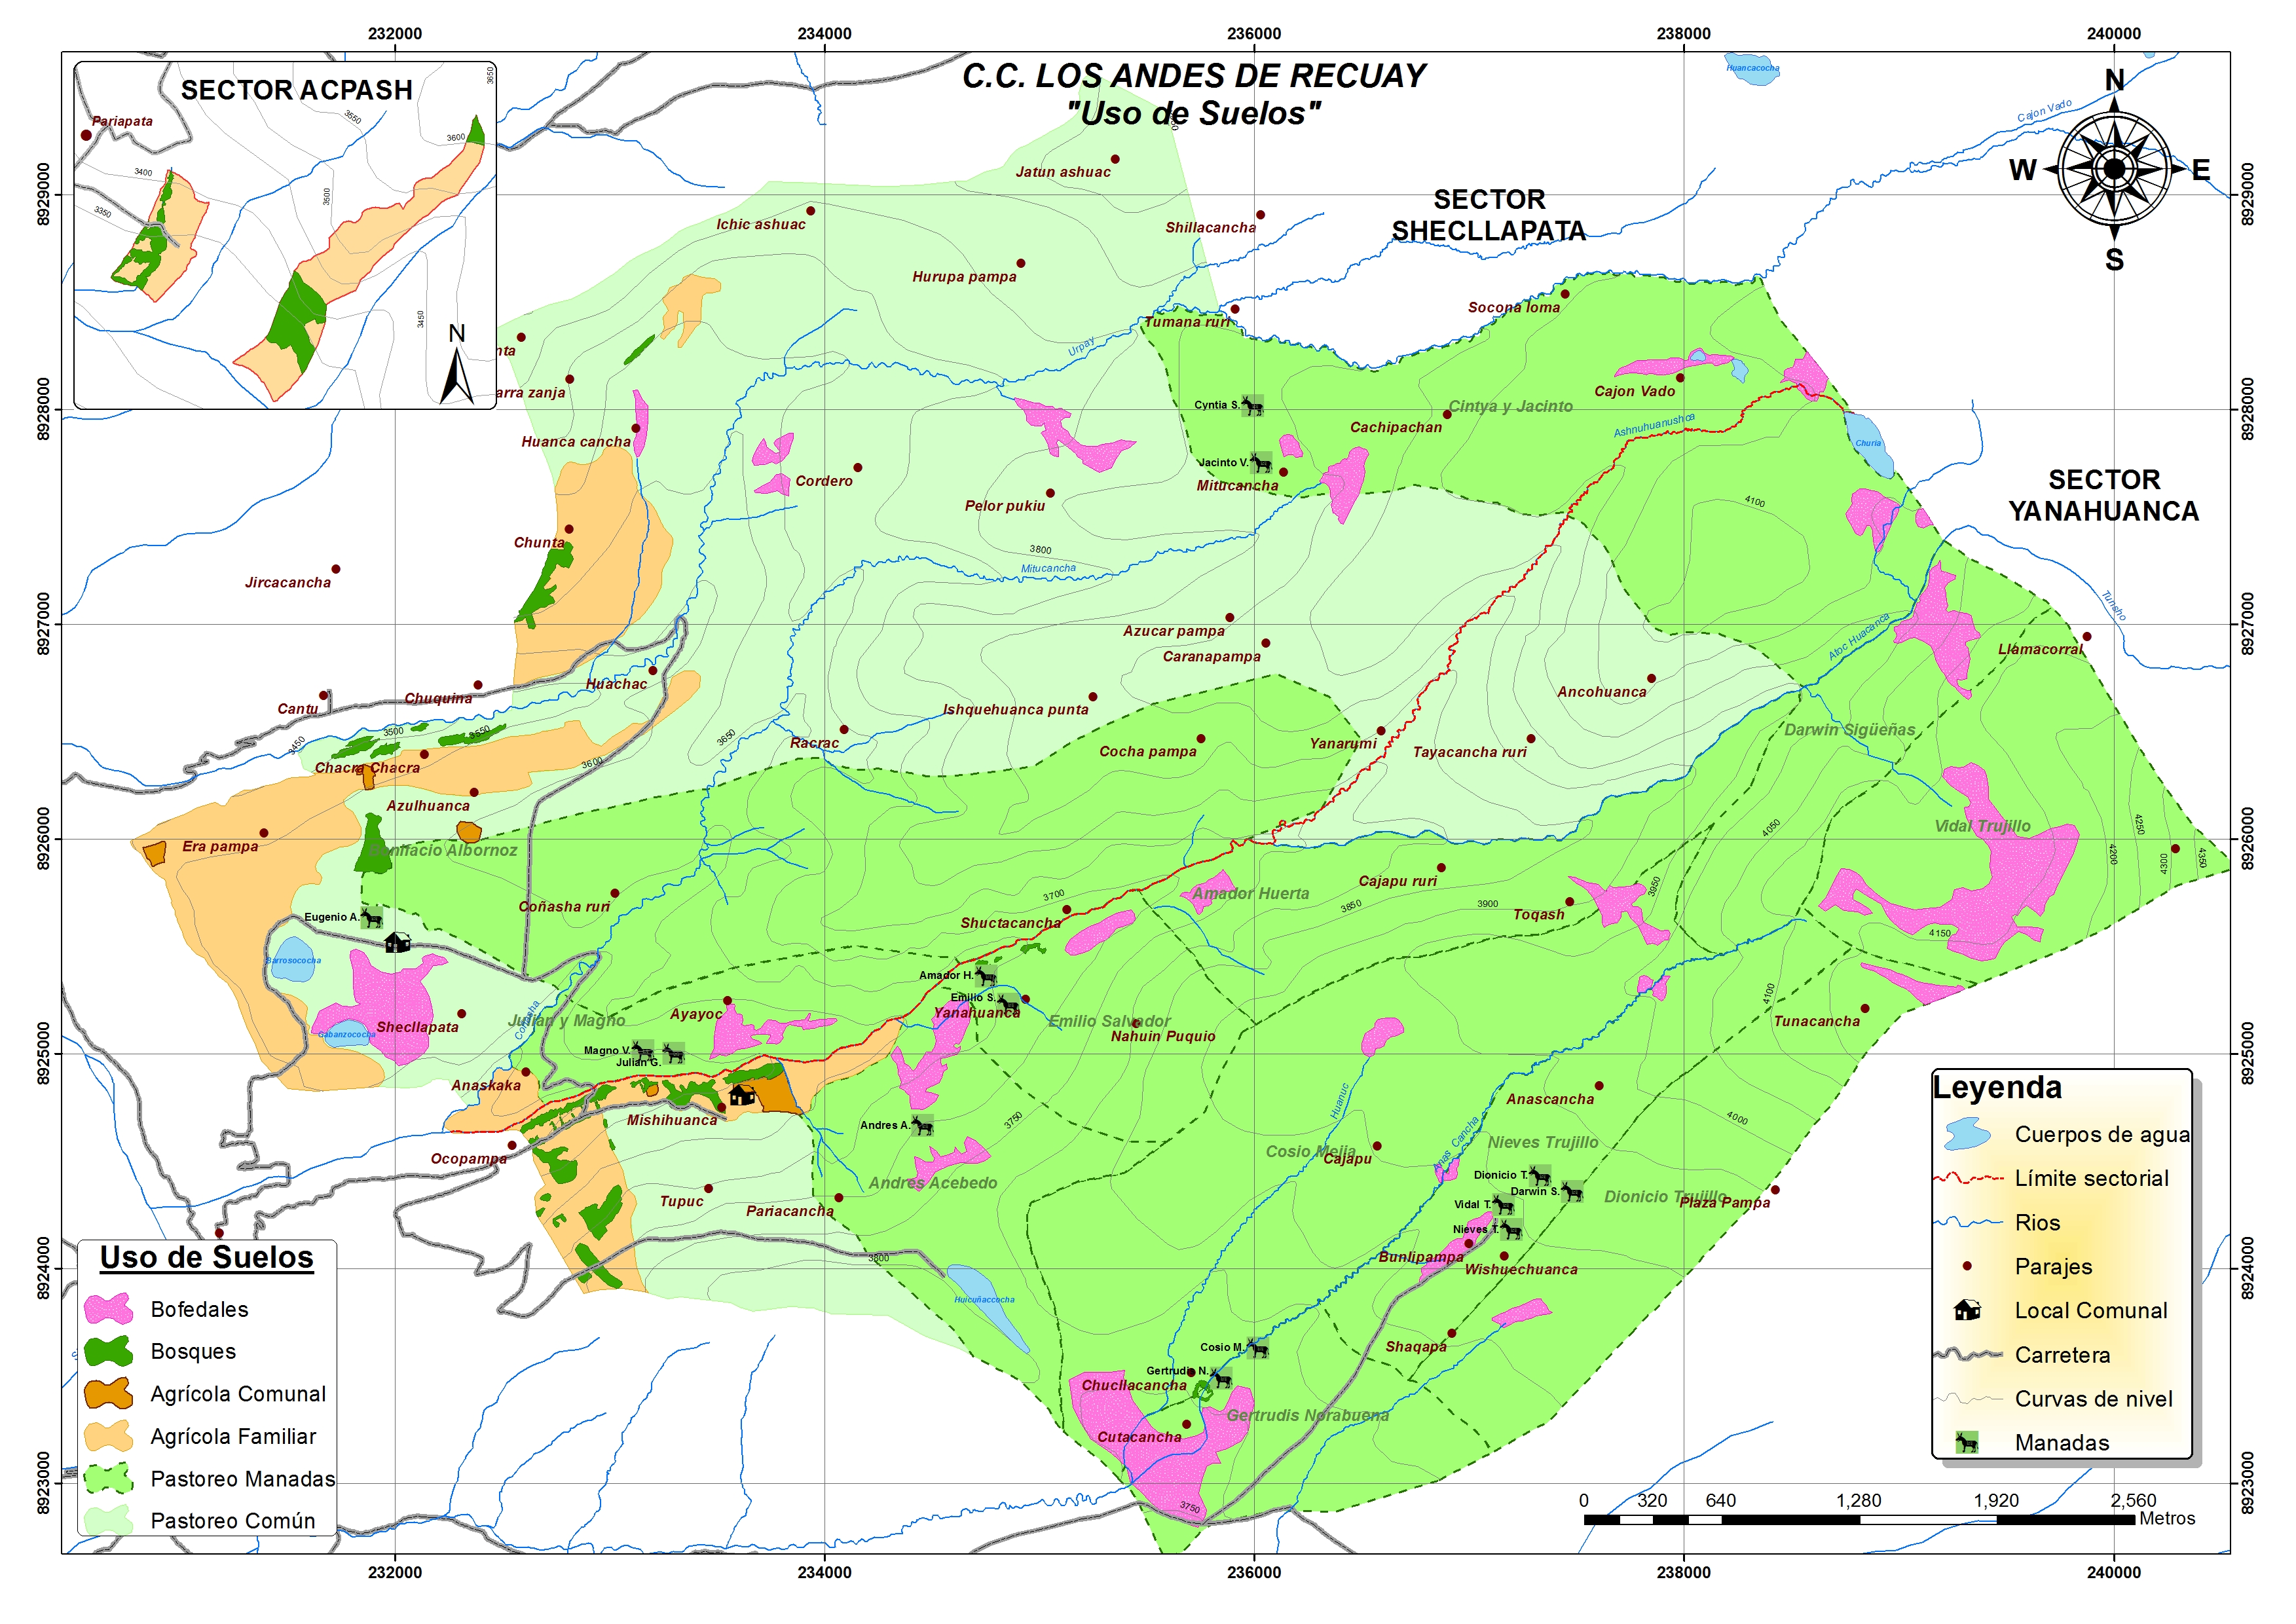
Uso de suelo
Uso de suelo | Los Andes | Canray Grande
Plantación forestal | 0.7% | 2.7%
Humedal - bofedal | 3.9% | 2.5%
Agrícola comunal | 0.2% | 0.4%
Agrícola familiar | 5.6% | 19.7%
Ganadería comunal | 0.0% | 23.8%
Ganadería - manadas | 55.8% | 50.9%
Pasto de uso común | 33.8% | 0.0%
AREA TOTAL (ha) | 3721.6 | 3835.2
Notes:
Comunidad campesina “Cordillera Blanca, sector de Acocancha,
Centro poblado de Canrey Chico,
Distrito y provincia de Recuay
Subcuenca del río Negro
Origen: zona de Tinco, micro-cuencas de los ríos Rurec y Uquian
Caudal: ~2,086 l/s,
Longitud: 6.26 kilómetros (Rurec – Santa / puente Bedoya)
Canal Chonta: (sección sur de la subcuenca)
SON ESPACIOS GEOGRAFICOS DE ESCALA ACCESIBLE AL CONOCIMIENTO DE LA MAYORIA DE PERSONAS. PERO NO TODAS LAS PERSONAS CONOCEN ESTA PEQUEÑA SUB-CUENCA POR IGUAL.

Slide 8
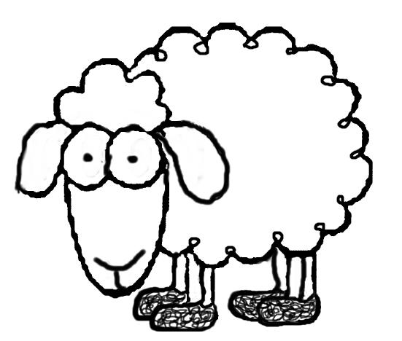
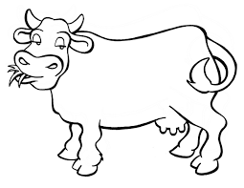
Condición de pastos - suelo
Uso de suelo | Los Andes | Canray Grande
n° puntos | 14 | 14
Altitud | 3831 | 3988
Pendiente (°) | 8.7 | 12.8
pH | 4.7 | 4.9
% M.O. | 7.4 | 13.1
Profundidad (cm) | 22 | 23
% suelo sin vegetación
Seca | 41.2 | 77.7
Lluvia | 24.9 | 87.5
Índice condición de pastos
Seca | 29.4 | 41.4
Lluvia | 38.7 | 44.6
LOS ANDES
CANRAY GRANDE
60 por familia
36 por familia
4.7 por familia
4.3 por familia
Notes:
Comunidad campesina “Cordillera Blanca, sector de Acocancha,
Centro poblado de Canrey Chico,
Distrito y provincia de Recuay
Subcuenca del río Negro
Origen: zona de Tinco, micro-cuencas de los ríos Rurec y Uquian
Caudal: ~2,086 l/s,
Longitud: 6.26 kilómetros (Rurec – Santa / puente Bedoya)
Canal Chonta: (sección sur de la subcuenca)
SON ESPACIOS GEOGRAFICOS DE ESCALA ACCESIBLE AL CONOCIMIENTO DE LA MAYORIA DE PERSONAS. PERO NO TODAS LAS PERSONAS CONOCEN ESTA PEQUEÑA SUB-CUENCA POR IGUAL.

Slide 9
Condiciones sociales
 | C.C. LOS ANDES | C.C. CANRAY GRANDE
Usufructo en PNH | NO | SI
Edad promedio por género | H 61 (66%) – M 63 (34%) | H 63 (66%) – M 65 (34%)
% 24 a 37 años | 4.8% | 4.4%
Actividad no agropecuaria | 19.5% de activos | 18.6% de activos
% con cultivos fuera comunidad | 65% | 43%
Área cultivada (ha) | 0.11 | 0.24
Notes:
Comunidad campesina “Cordillera Blanca, sector de Acocancha,
Centro poblado de Canrey Chico,
Distrito y provincia de Recuay
Subcuenca del río Negro
Origen: zona de Tinco, micro-cuencas de los ríos Rurec y Uquian
Caudal: ~2,086 l/s,
Longitud: 6.26 kilómetros (Rurec – Santa / puente Bedoya)
Canal Chonta: (sección sur de la subcuenca)
SON ESPACIOS GEOGRAFICOS DE ESCALA ACCESIBLE AL CONOCIMIENTO DE LA MAYORIA DE PERSONAS. PERO NO TODAS LAS PERSONAS CONOCEN ESTA PEQUEÑA SUB-CUENCA POR IGUAL.

Slide 10
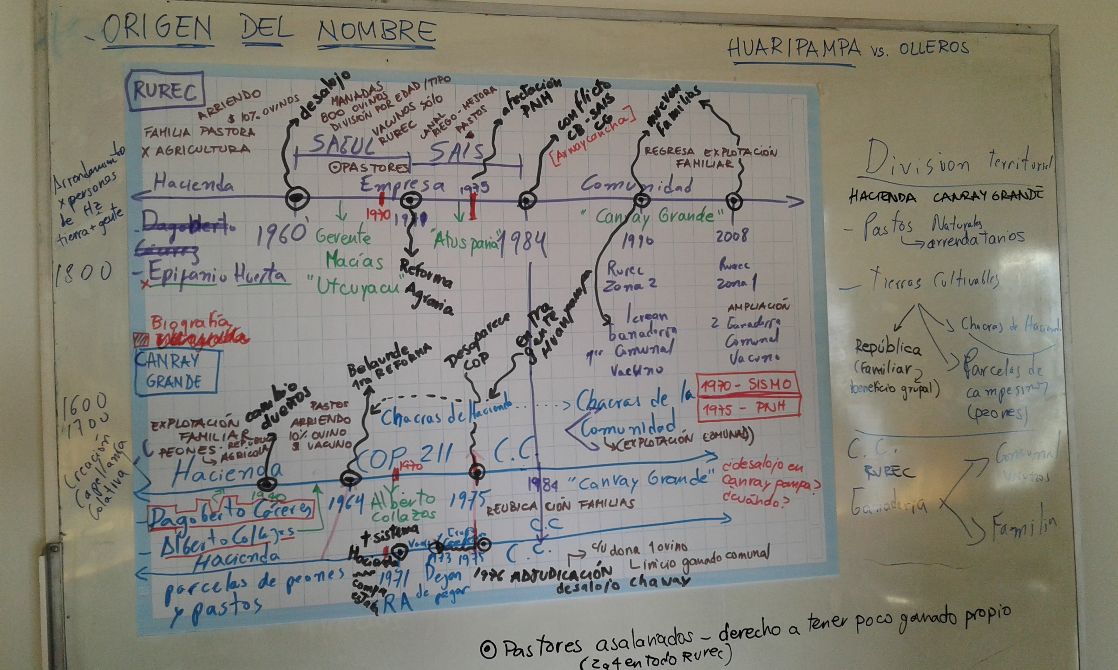
Historia
Notes:
Comunidad campesina “Cordillera Blanca, sector de Acocancha,
Centro poblado de Canrey Chico,
Distrito y provincia de Recuay
Subcuenca del río Negro
Origen: zona de Tinco, micro-cuencas de los ríos Rurec y Uquian
Caudal: ~2,086 l/s,
Longitud: 6.26 kilómetros (Rurec – Santa / puente Bedoya)
Canal Chonta: (sección sur de la subcuenca)
SON ESPACIOS GEOGRAFICOS DE ESCALA ACCESIBLE AL CONOCIMIENTO DE LA MAYORIA DE PERSONAS. PERO NO TODAS LAS PERSONAS CONOCEN ESTA PEQUEÑA SUB-CUENCA POR IGUAL.

Slide 11
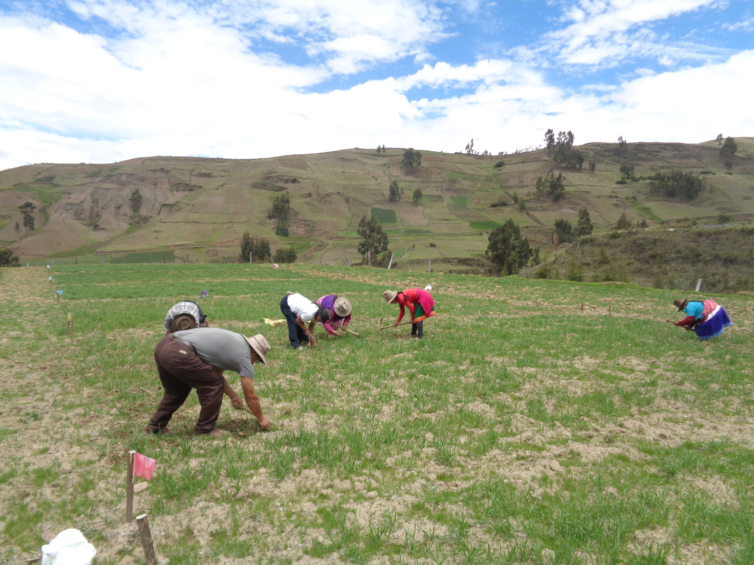
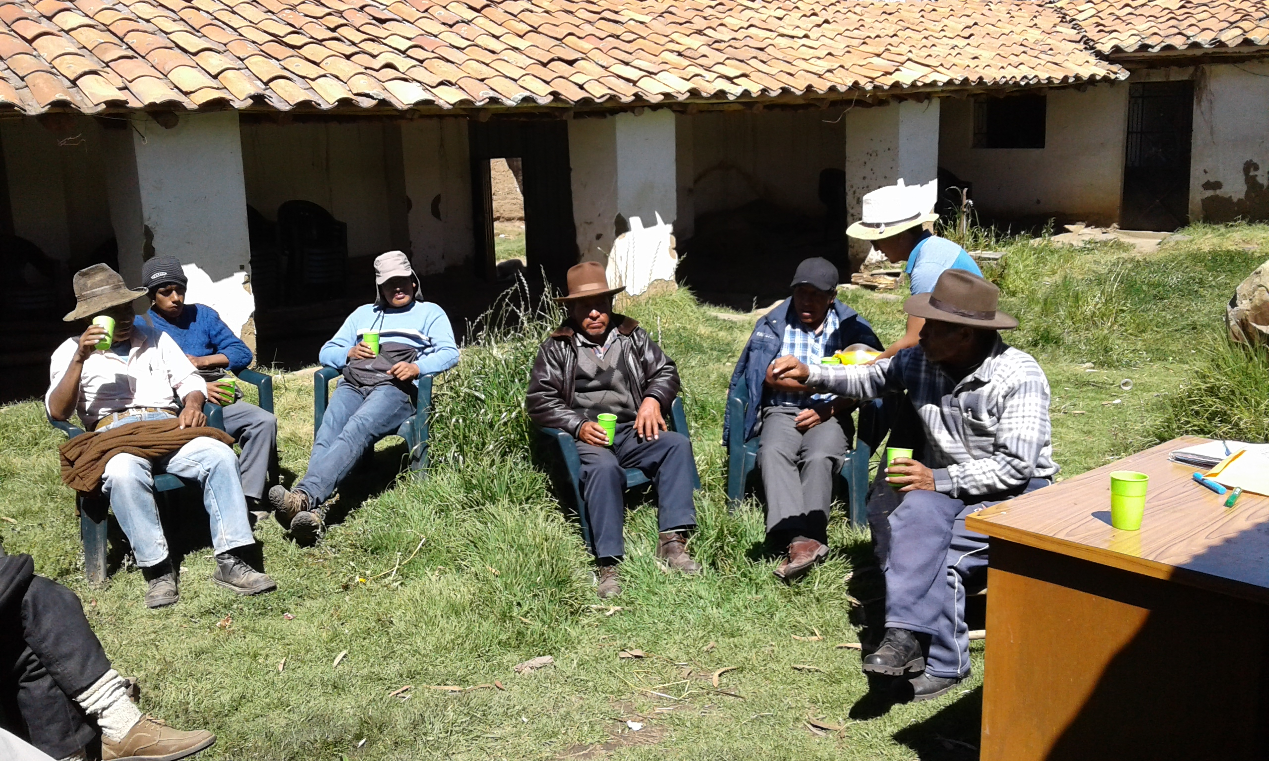
C.C. CANRAY GRANDE
Notes:
Comunidad campesina “Cordillera Blanca, sector de Acocancha,
Centro poblado de Canrey Chico,
Distrito y provincia de Recuay
Subcuenca del río Negro
Origen: zona de Tinco, micro-cuencas de los ríos Rurec y Uquian
Caudal: ~2,086 l/s,
Longitud: 6.26 kilómetros (Rurec – Santa / puente Bedoya)
Canal Chonta: (sección sur de la subcuenca)
SON ESPACIOS GEOGRAFICOS DE ESCALA ACCESIBLE AL CONOCIMIENTO DE LA MAYORIA DE PERSONAS. PERO NO TODAS LAS PERSONAS CONOCEN ESTA PEQUEÑA SUB-CUENCA POR IGUAL.

Slide 12
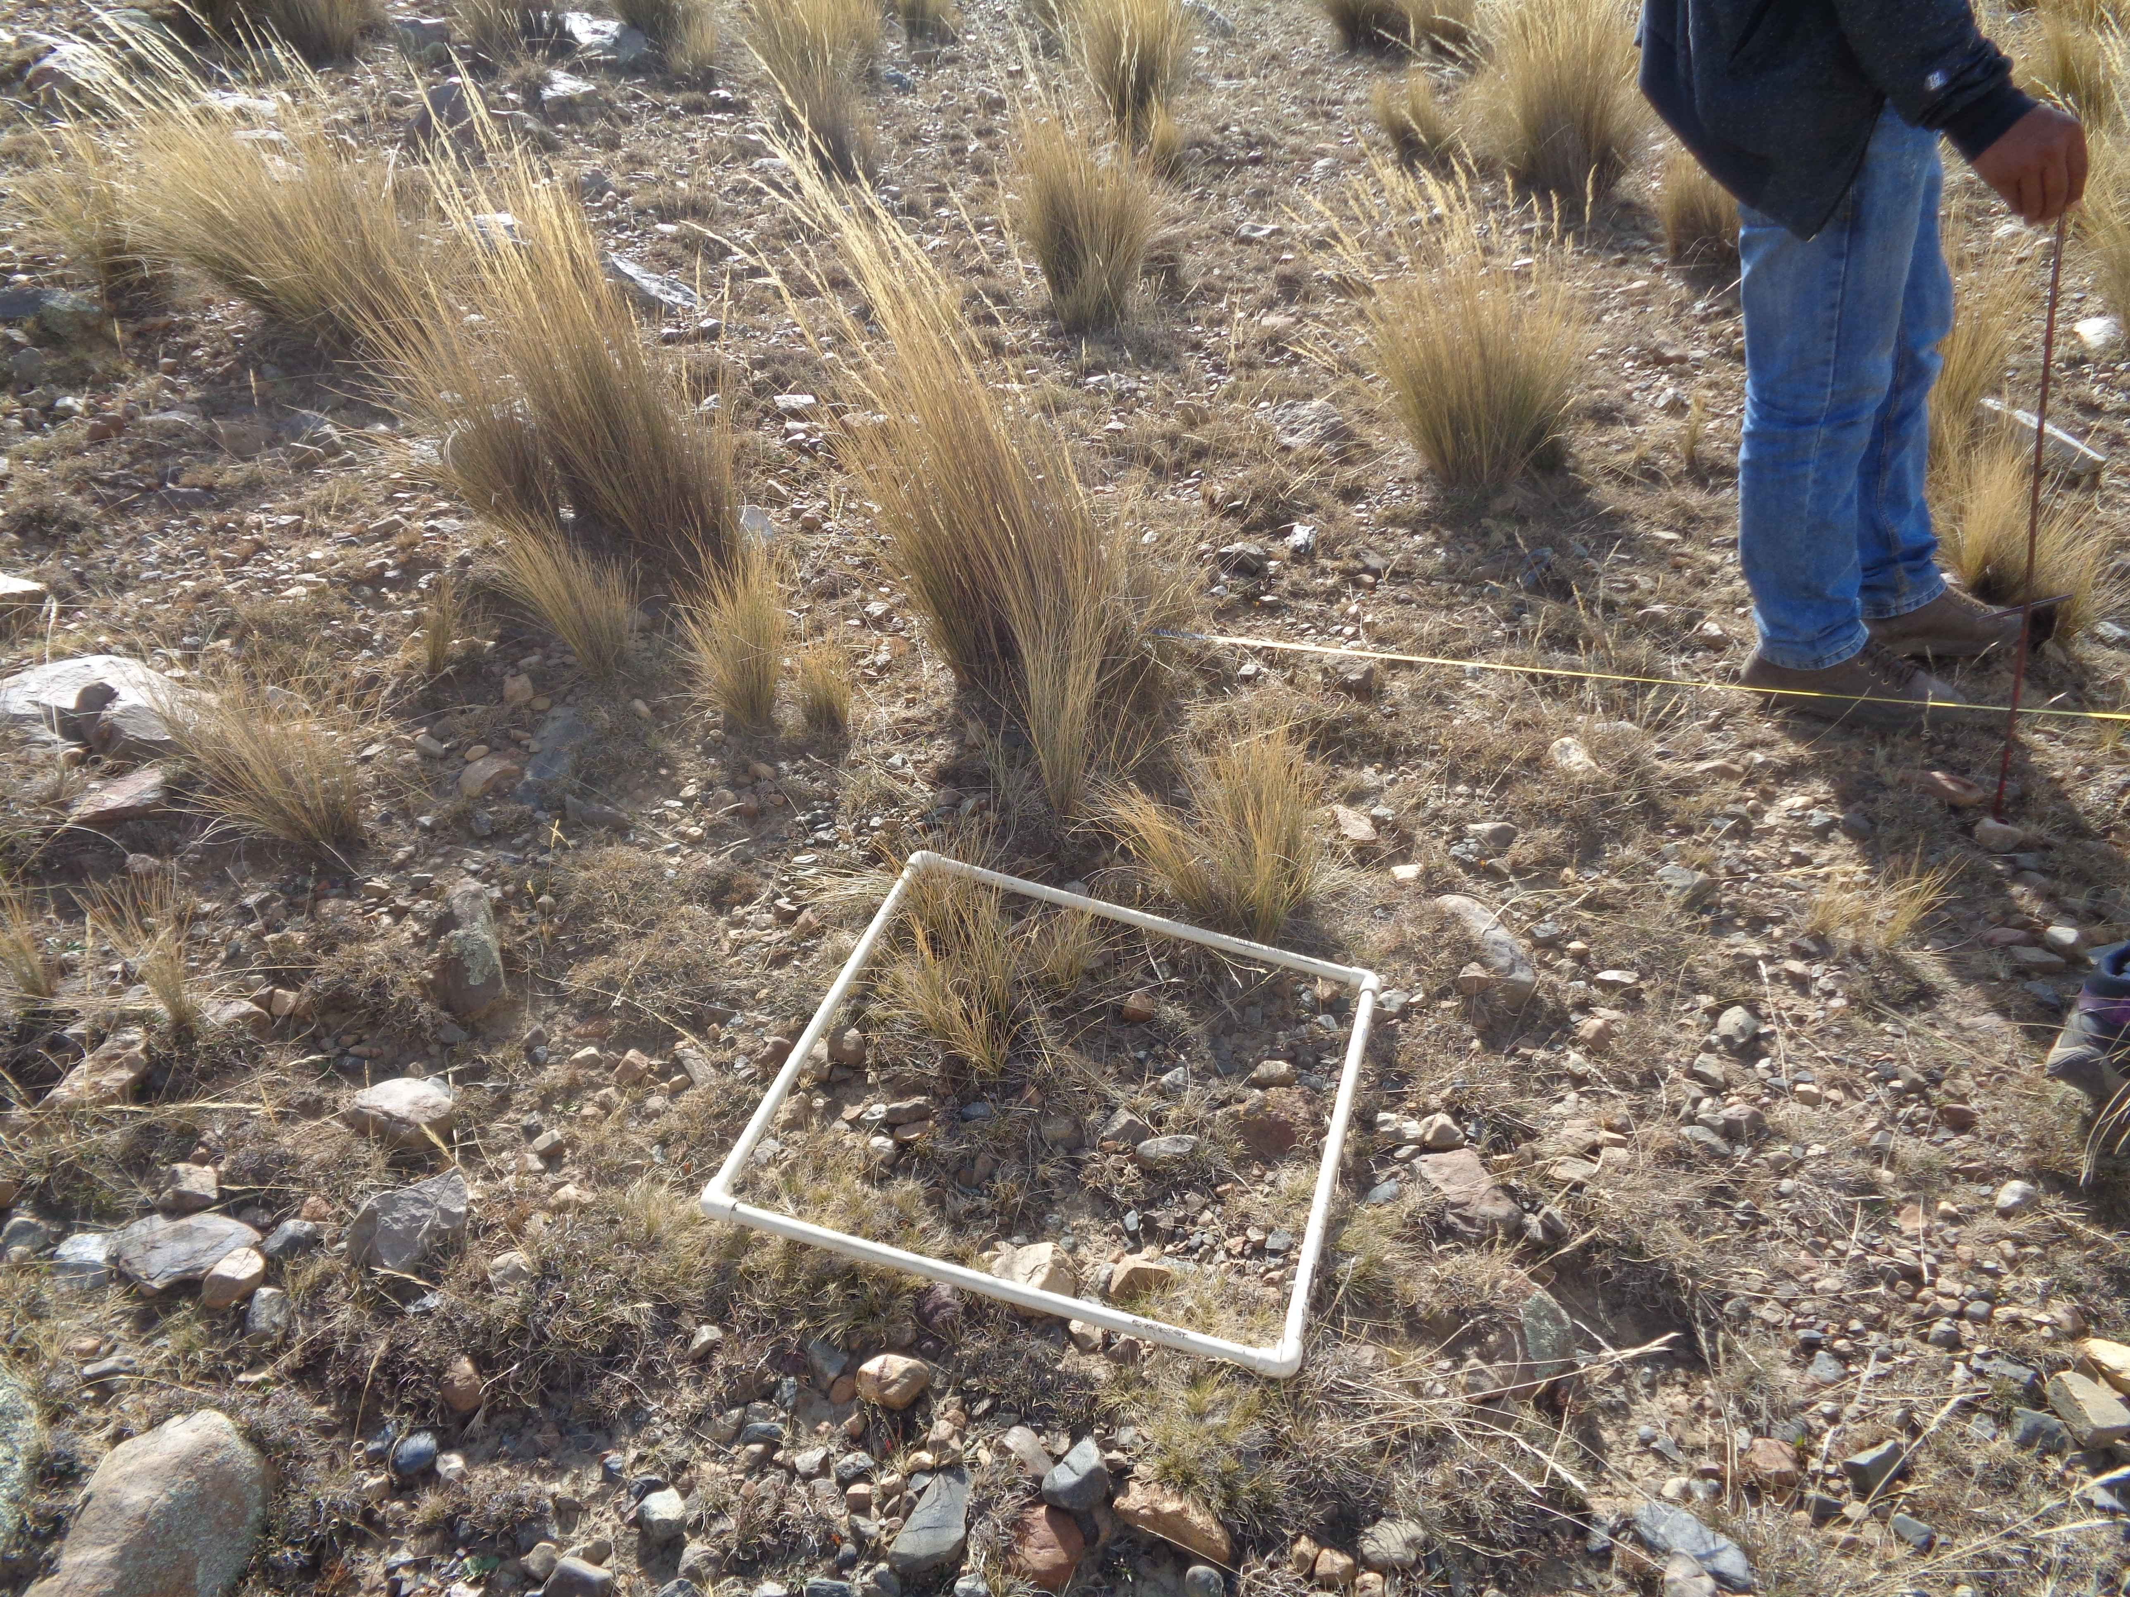
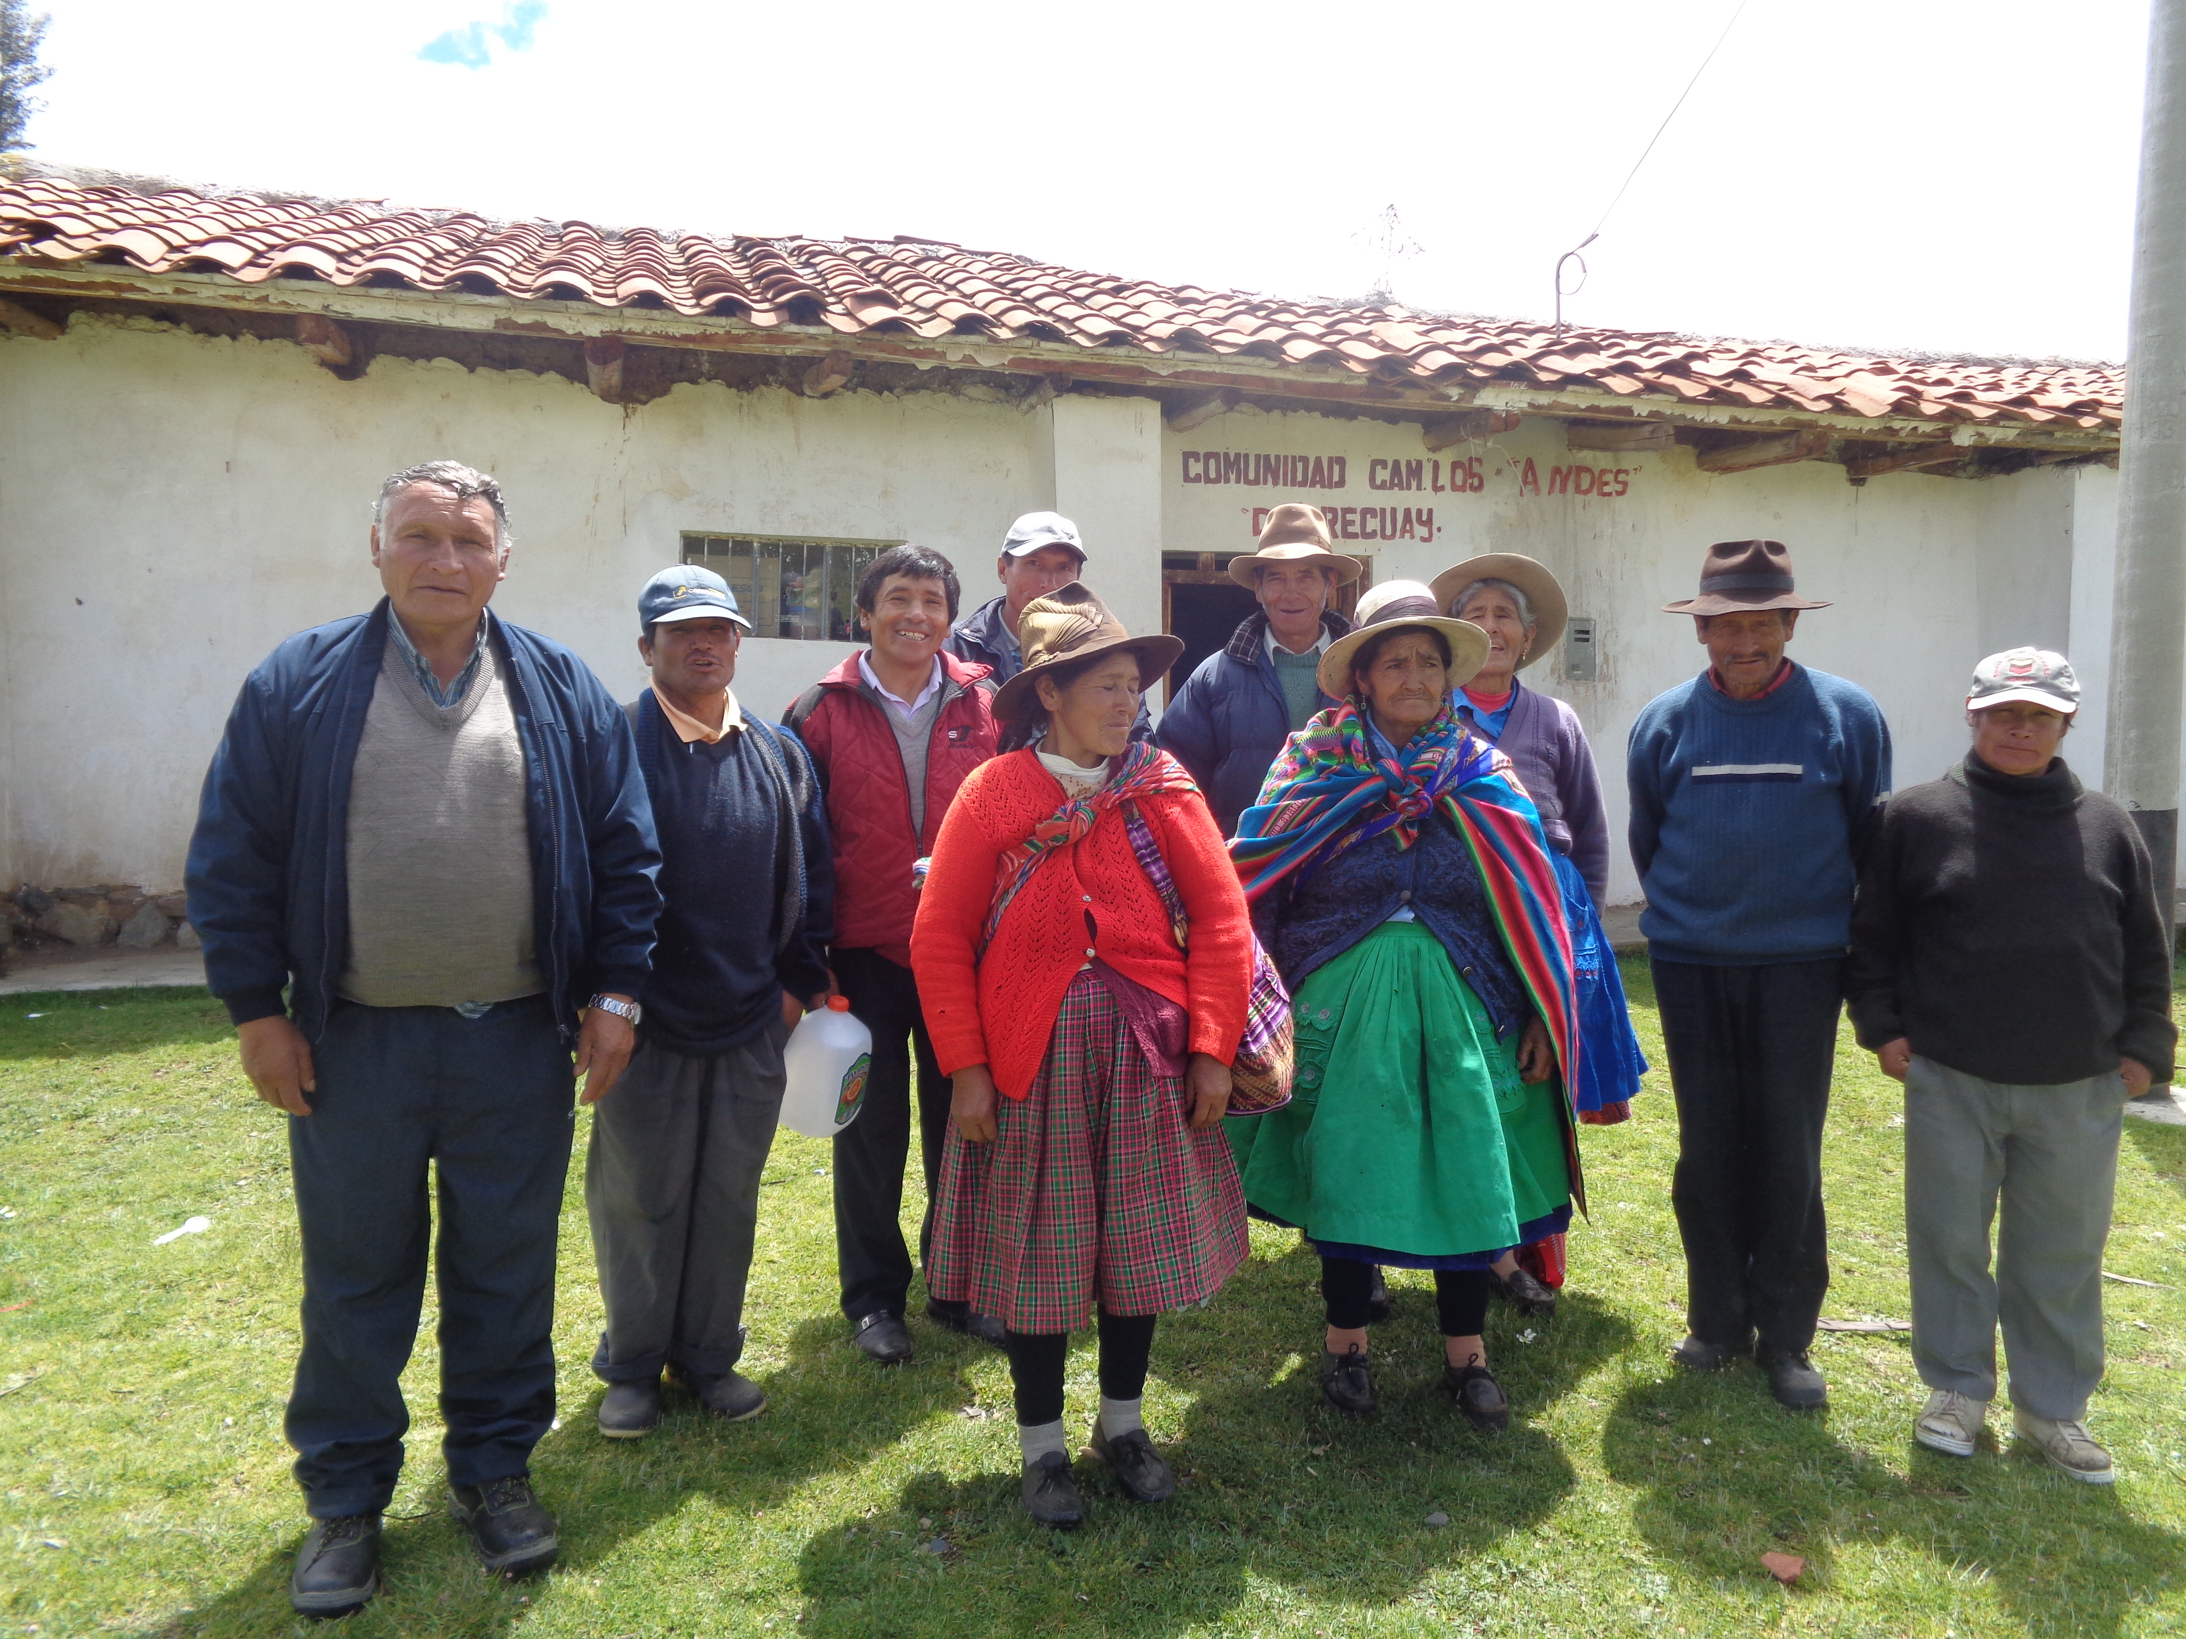
C.C. LOS ANDES
Notes:
Comunidad campesina “Cordillera Blanca, sector de Acocancha,
Centro poblado de Canrey Chico,
Distrito y provincia de Recuay
Subcuenca del río Negro
Origen: zona de Tinco, micro-cuencas de los ríos Rurec y Uquian
Caudal: ~2,086 l/s,
Longitud: 6.26 kilómetros (Rurec – Santa / puente Bedoya)
Canal Chonta: (sección sur de la subcuenca)
SON ESPACIOS GEOGRAFICOS DE ESCALA ACCESIBLE AL CONOCIMIENTO DE LA MAYORIA DE PERSONAS. PERO NO TODAS LAS PERSONAS CONOCEN ESTA PEQUEÑA SUB-CUENCA POR IGUAL.

Slide 13
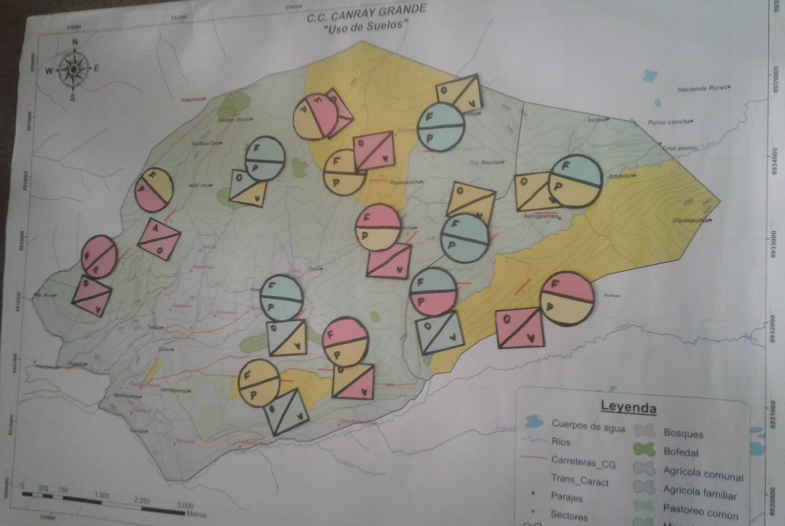
… CONTINUARÁ
Taller para profundizar la relación entre condición de pastos y manejo.
Diferenciación más clara de escalas de trabajo: Comunidad – sector – familias ganaderas.
Mejorar evaluación de importancia del ganado en cada escala.
Generar una tipología que integre lo observado hasta el momento.
Notes:
Comunidad campesina “Cordillera Blanca, sector de Acocancha,
Centro poblado de Canrey Chico,
Distrito y provincia de Recuay
Subcuenca del río Negro
Origen: zona de Tinco, micro-cuencas de los ríos Rurec y Uquian
Caudal: ~2,086 l/s,
Longitud: 6.26 kilómetros (Rurec – Santa / puente Bedoya)
Canal Chonta: (sección sur de la subcuenca)
SON ESPACIOS GEOGRAFICOS DE ESCALA ACCESIBLE AL CONOCIMIENTO DE LA MAYORIA DE PERSONAS. PERO NO TODAS LAS PERSONAS CONOCEN ESTA PEQUEÑA SUB-CUENCA POR IGUAL.

Slide 14
Discusión - literatura
Comunidades campesinas de trabajo son recientes, ex-haciendas que heredaron mucha de la lógica de manejo de su territorio.
Se enmarcan en la lógica de la “nueva ruralidad” – y usamos marco conceptual de las estrategias de vida familiar
CC
CC
R
R
R
U
U
RELACIÓN COMUNERO - COMUNIDAD
Notes:
Comunidad campesina “Cordillera Blanca, sector de Acocancha,
Centro poblado de Canrey Chico,
Distrito y provincia de Recuay
Subcuenca del río Negro
Origen: zona de Tinco, micro-cuencas de los ríos Rurec y Uquian
Caudal: ~2,086 l/s,
Longitud: 6.26 kilómetros (Rurec – Santa / puente Bedoya)
Canal Chonta: (sección sur de la subcuenca)
SON ESPACIOS GEOGRAFICOS DE ESCALA ACCESIBLE AL CONOCIMIENTO DE LA MAYORIA DE PERSONAS. PERO NO TODAS LAS PERSONAS CONOCEN ESTA PEQUEÑA SUB-CUENCA POR IGUAL.

Slide 15
Ideas más importantes
Incluir la historia de las comunidades ha cambiado nuestra forma de entender el presente.
Necesidad de entender el sistema de producción de forma integral: agrícola – pecuario, comunal-familiar-privado.
Interdisciplina para integrar la información social y ambiental.
Importancia de la CONTEXTUALIZACIÓN de nuestras acciones, para ajustar las estrategias e innovaciones que promovemos, y nuestra forma de hacer investigación.
Notes:
Comunidad campesina “Cordillera Blanca, sector de Acocancha,
Centro poblado de Canrey Chico,
Distrito y provincia de Recuay
Subcuenca del río Negro
Origen: zona de Tinco, micro-cuencas de los ríos Rurec y Uquian
Caudal: ~2,086 l/s,
Longitud: 6.26 kilómetros (Rurec – Santa / puente Bedoya)
Canal Chonta: (sección sur de la subcuenca)
SON ESPACIOS GEOGRAFICOS DE ESCALA ACCESIBLE AL CONOCIMIENTO DE LA MAYORIA DE PERSONAS. PERO NO TODAS LAS PERSONAS CONOCEN ESTA PEQUEÑA SUB-CUENCA POR IGUAL.

Slide 16
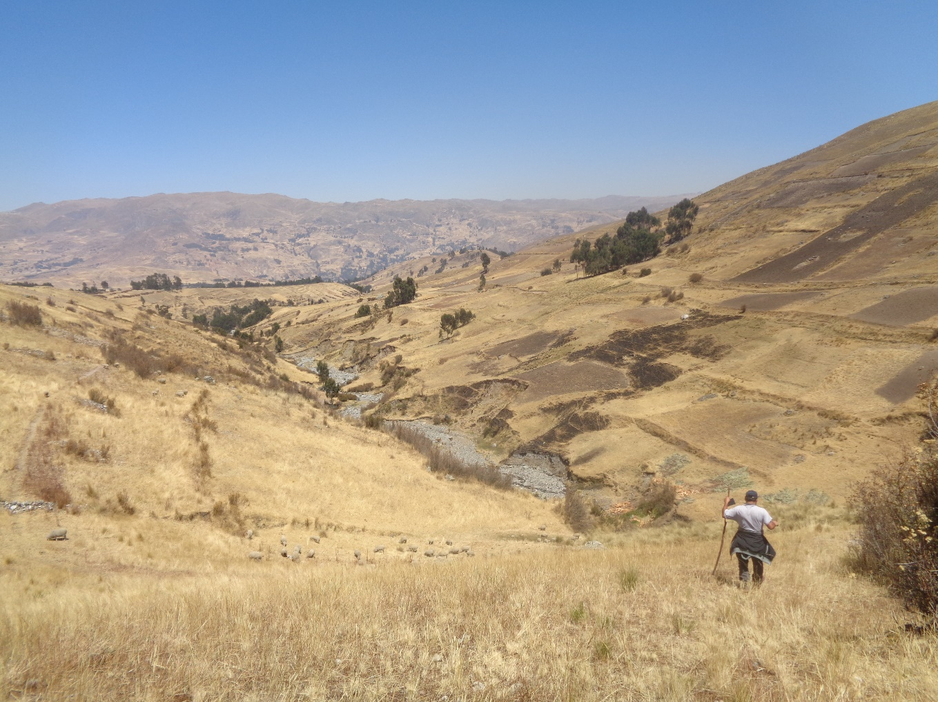

Gracias!!
bfuentealba@mountain.org
Notes:
Comunidad campesina “Cordillera Blanca, sector de Acocancha,
Centro poblado de Canrey Chico,
Distrito y provincia de Recuay
Subcuenca del río Negro
Origen: zona de Tinco, micro-cuencas de los ríos Rurec y Uquian
Caudal: ~2,086 l/s,
Longitud: 6.26 kilómetros (Rurec – Santa / puente Bedoya)
Canal Chonta: (sección sur de la subcuenca)
SON ESPACIOS GEOGRAFICOS DE ESCALA ACCESIBLE AL CONOCIMIENTO DE LA MAYORIA DE PERSONAS. PERO NO TODAS LAS PERSONAS CONOCEN ESTA PEQUEÑA SUB-CUENCA POR IGUAL.

